Slide 1
TFT
ĐỒ ÁN HƯỚNG ĐỐI TƯỢNG

Slide 2
WELCOME TO GROUP 10
Chủ đề 2:
Quản Lý Các Mặt Hàng Điện Thoại
Thành viên Công việc | Lưu Thị Kiều Oanh | Nguyễn Lê Trọng Tiền
Chia class(chính) và code | KhachHang NhanVien ThongTinChung | HoaDon SanPham DiaChi
Class(phát sinh) |  | IOFile CreateID
Chức năng | Thêm thông tin Xóa thông tin | - Xuất thông tin - Sửa thông tin
Viết báo cáo | Word PowerPoint

Slide 3
NỘI DUNG
Mô tả
Phân tích
Viết code
Sơ đồ lớp

Slide 4
Mô tả
KhachHang | SanPham | HoaDon | NhanVien
- Mã khách hàng(MaKH) - Họ tên KH(hoTen) - Số CMND(soCMND) - Địa chỉ (DiaChi) - Số nhà(soNha) - Tên đường(tenDuong) - Tên quận(tenQuan) - Tên thành phố(tenTp) - Ngày sinh(ngaySinh) - Số điện thoại(soDT) - Email(email) | - Mã sản phẩm(maSP) - Tên sản phẩm(tenSP) - Hãng sản xuất(hang) - Số lượng có trong cửa hàng(soLuong) | - Mã hóa đơn(maHoaDon) - Mã nhân viên(maNV) - Mã khách (maKH) - Ngày bán(ngayBan) - Những SP được bán (SP) | - Mã nhân viên(maNV) - Họ tên NV (hoTen) - Số CMND(soCMND) - Địa chỉ (DiaChi) - Số nhà(soNha) - Tên đường(tenDuong) - Tên quận(tenQuan) - Tên thành phố(tenTp) - Ngày sinh(ngaySinh) - Số điện thoại(soDT) - Email(email)

Slide 5
Sơ đồ lớp

Slide 6
Phân tích
Thêm
Sửa
Xóa

Slide 7
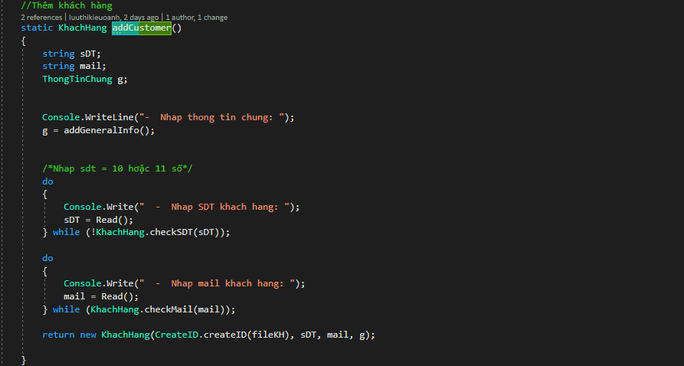
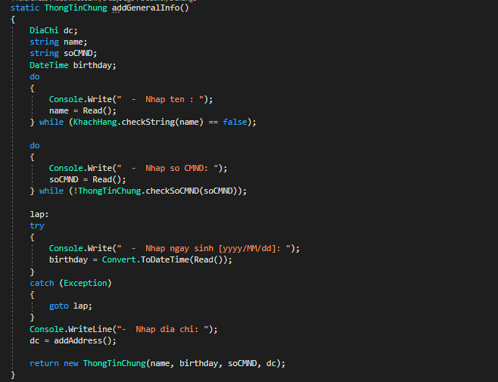
Thêm – [KhachHang]

Slide 8
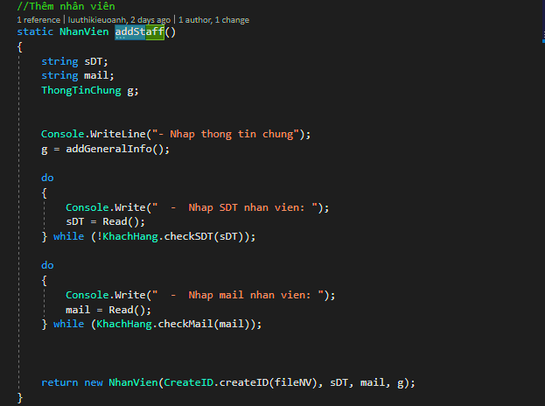
Thêm – [NhanVien]

Slide 9
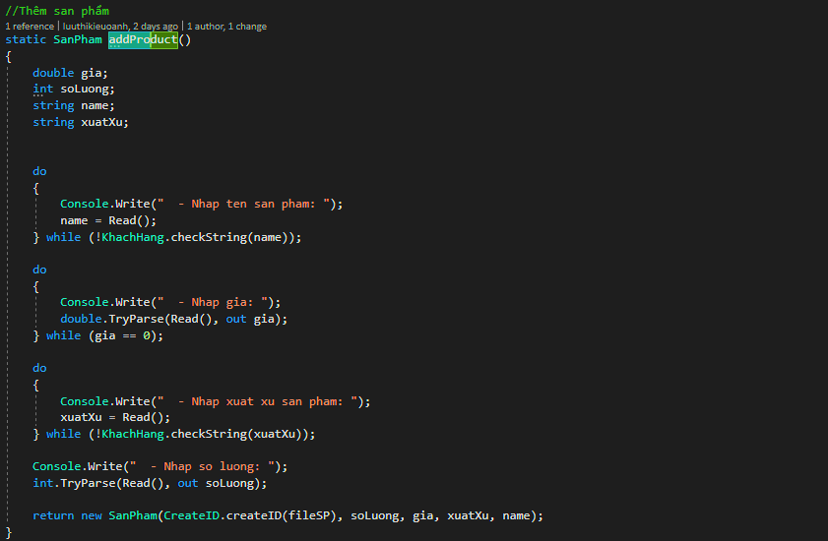
Thêm – [SanPham]

Slide 10
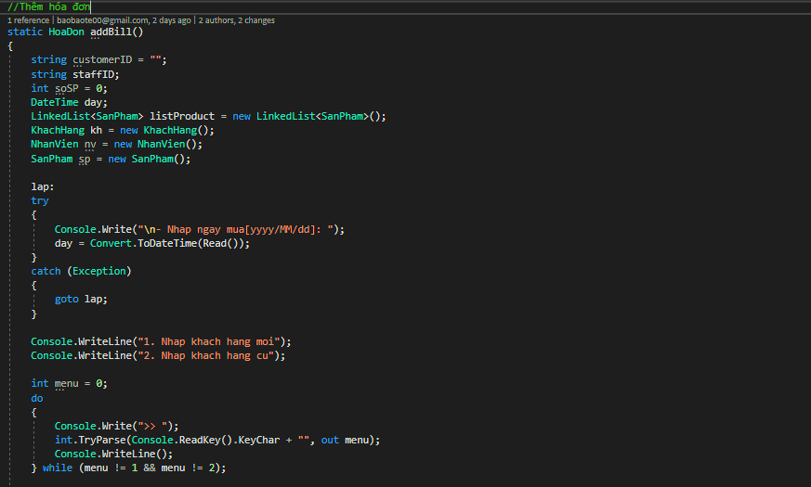
Thêm – [HoaDon]

Slide 11
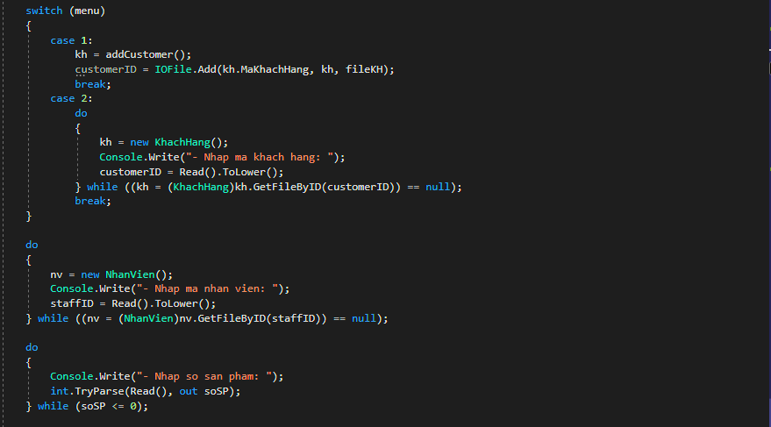
Thêm – [HoaDon]

Slide 12
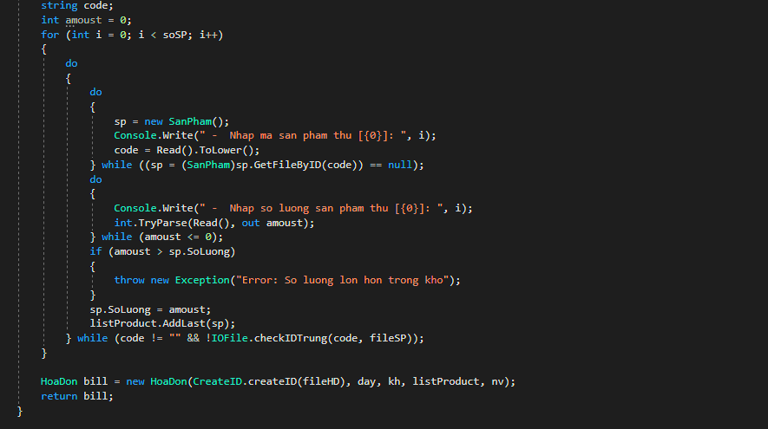
Thêm – [HoaDon]

Slide 13
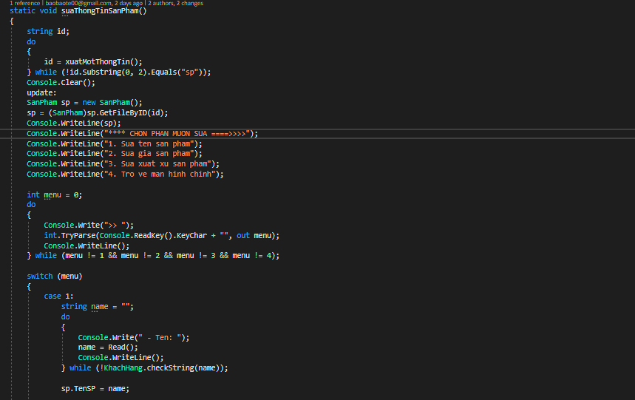
Sửa – [SanPham]

Slide 14
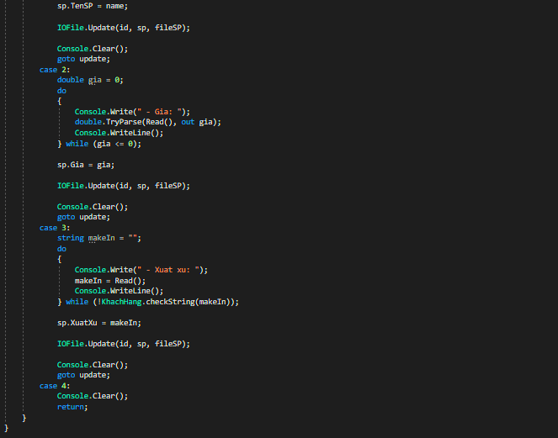
Sửa – [SanPham]

Slide 15
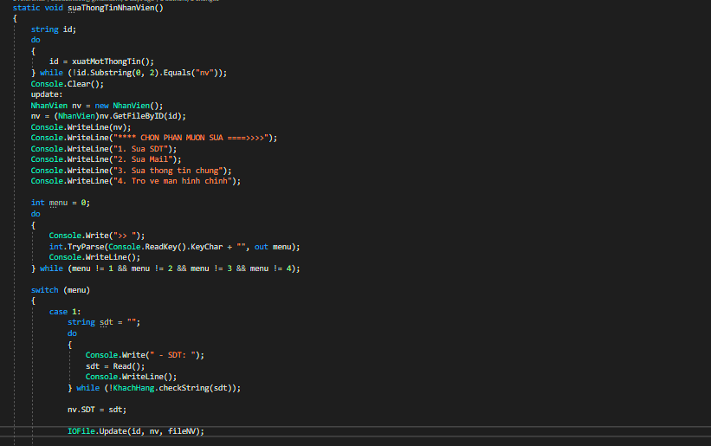
Sửa – [NhanVien]

Slide 16
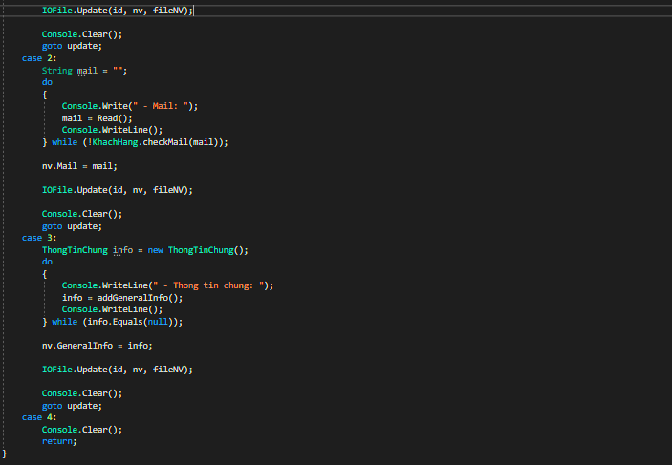
Sửa – [NhanVien]

Slide 17
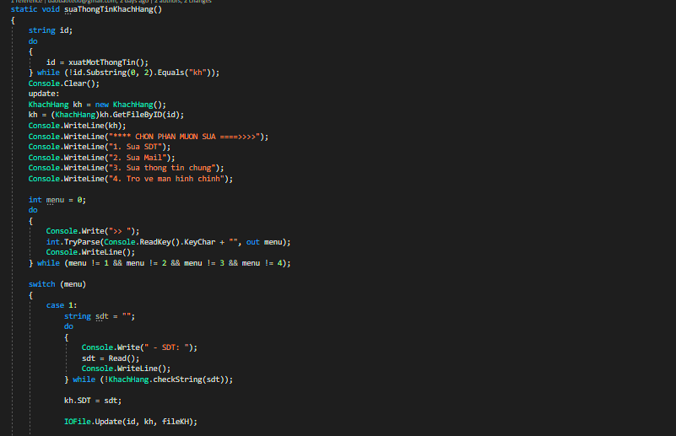
Sửa – [KhachHang]

Slide 18
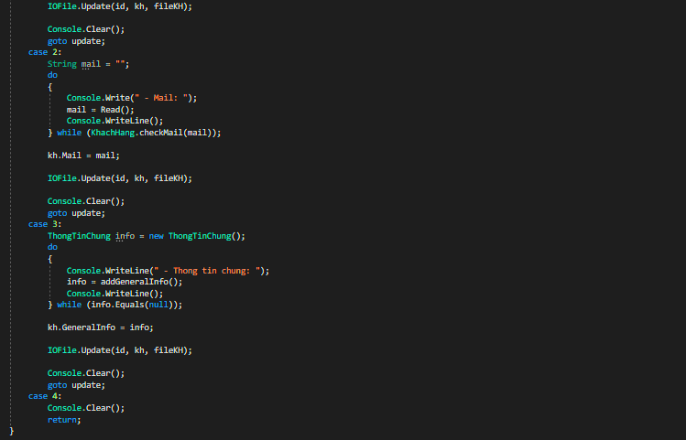
Sửa – [KhachHang]

Slide 19
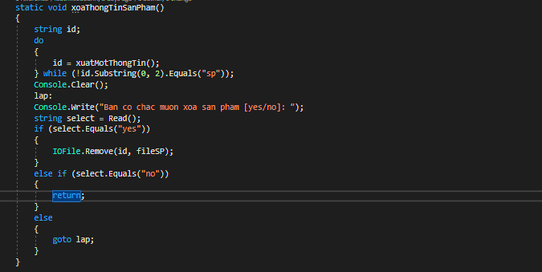
Xóa – [SanPham]

Slide 20
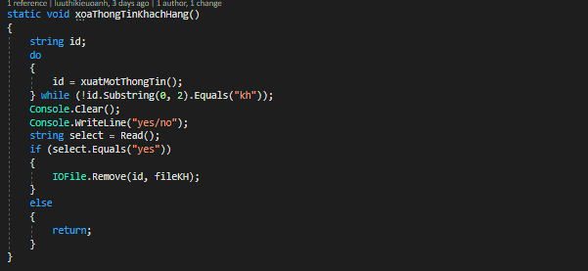
Xóa – [KhachHang]

Slide 21
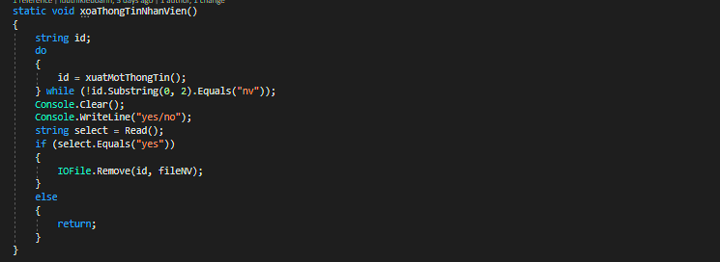
Xóa – [NhanVien]

Slide 22
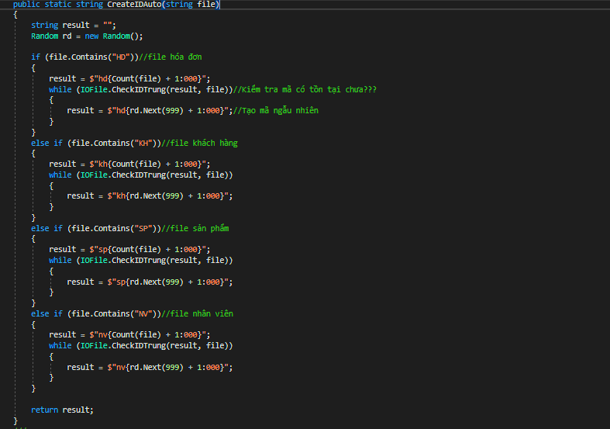
Lớp phát sinh-[CreateID]

Slide 23
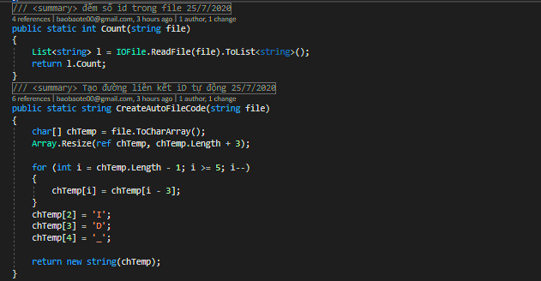
Lớp phát sinh-[CreateID]

Slide 24
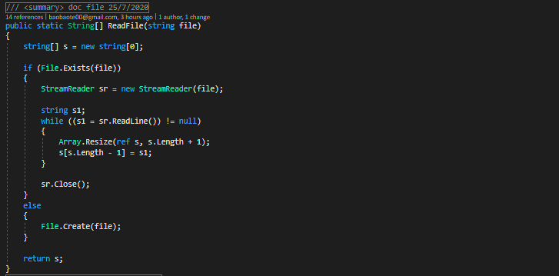
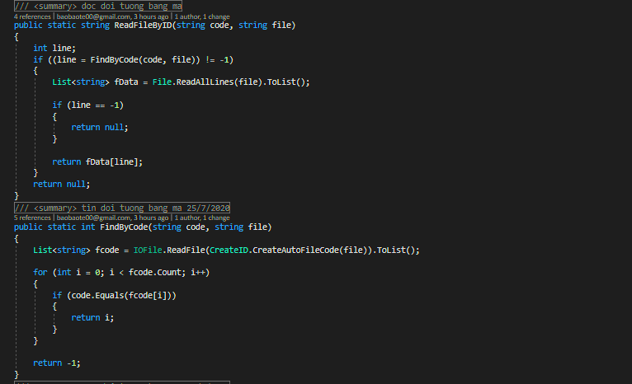
Lớp phát sinh-[IOFile]

Slide 25
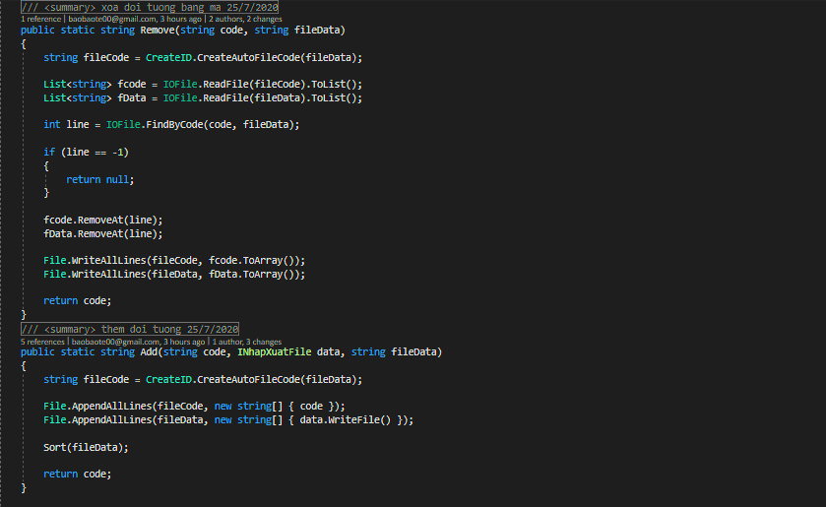
Lớp phát sinh-[IOFile]

Slide 26
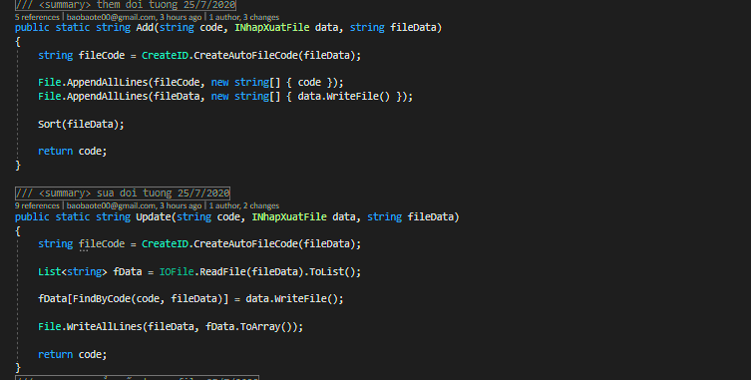
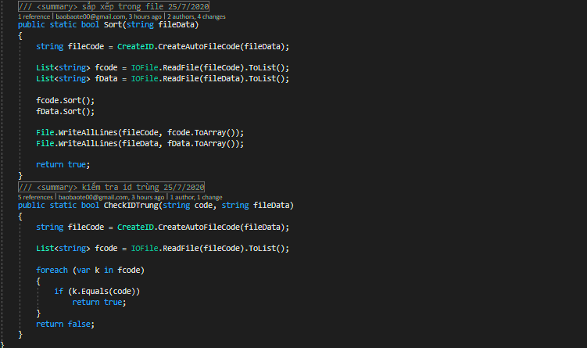
Lớp phát sinh-[IOFile]

Slide 27
Thanks !!

Slide 28

😉

